Slide 1
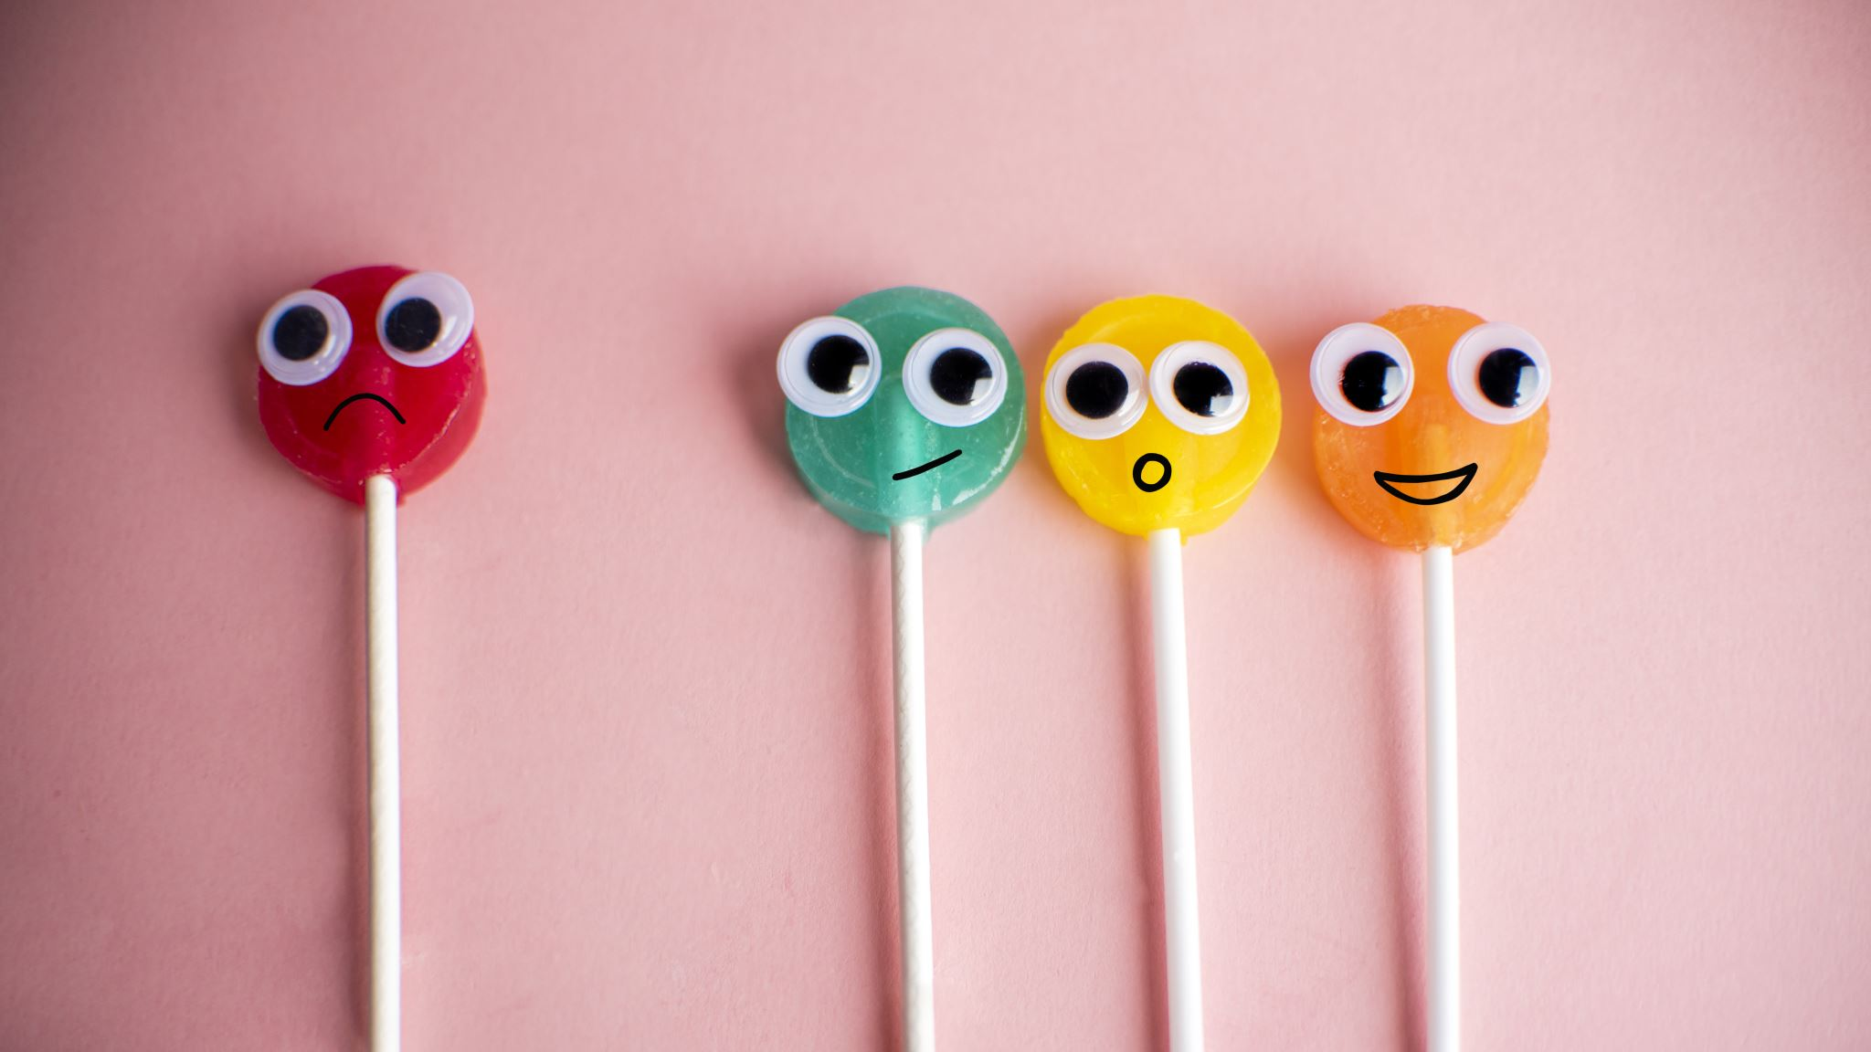
Itsetuntemus ja minäkuva 4. luokka

Slide 2

Orientaatiotehtävä: Opettaja jakaa oppilaat 3-4 hengen ryhmiin. Jokainen ryhmä saa post-it lappuja, joihin kirjoitetaan mitä itsetuntemus oppilaiden mielestä on. Muistakaa, että tehtävässä ei ole oikeita tai vääriä vastauksia! ☺

Slide 3
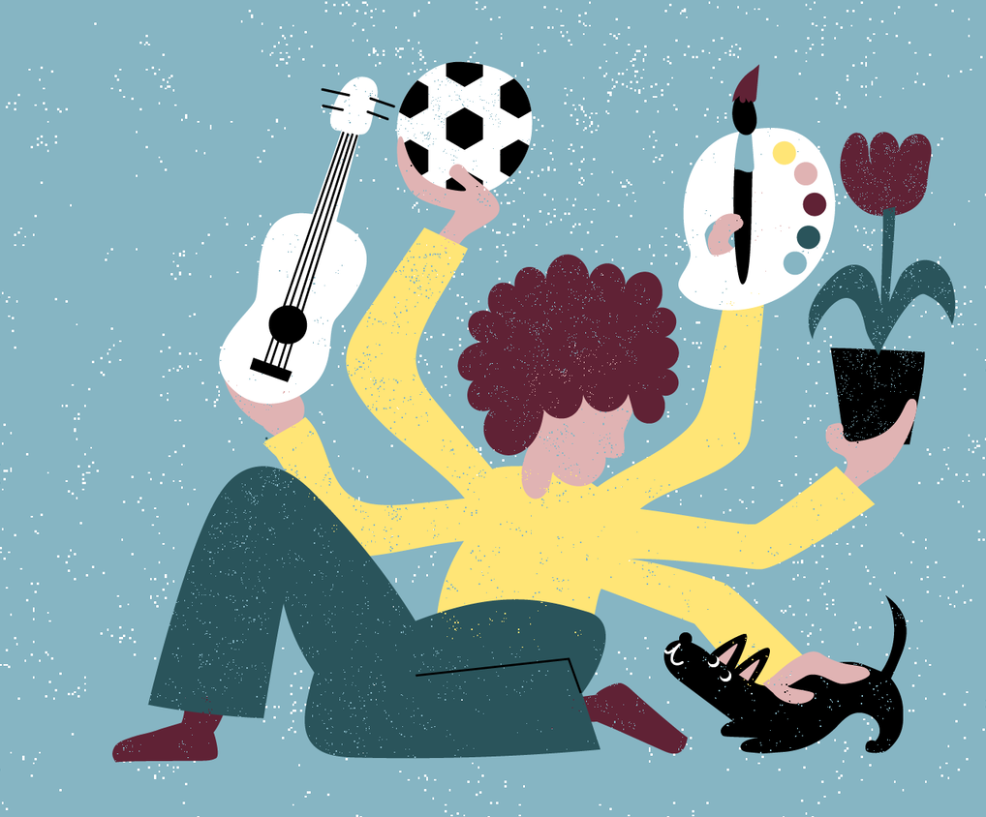
Itsetuntemus
Kaveritaitoja 2: Itsetuntemus – YouTube
Katsokaa video ja pohtikaa seuraavia kysymyksiä:
Mitä itsetuntemuksella tarkoitetaan?
Mikä kaikki vaikuttaa itsetuntemukseemme?
Missä kaikessa itsetuntemuksesta on hyötyä?
Muuttuiko käsityksesi itsetuntemuksesta?

Slide 4
MINÄKUVA
Minäkuva on käsitys siitä, millaisena näemme itsemme
Minäkuva vastaa kysymykseen kuka ja millainen minä olen
Minäkuvamme muotoutuu esimerkiksi erilaisten roolien ja palautteen myötä
Pohtikaa luokan kanssa, millaisia erilaisia rooleja teillä on ja miten näkyvät eri ympäristöissä.

Slide 5

MINUN PUUNI
musikaalinen
Jokainen täyttää oman puunsa. Voit käyttää apuna alta löytyviä kysymyksiä ☺
urheilullinen
rehellinen
rohkea
Mikä tekee minusta minut?
Mitä asioita jo osaan?
hyvä kuuntelija
luotettava
Mitä haluan vielä oppia?
Mitkä ovat lempiasioitasi?

